Slide 1
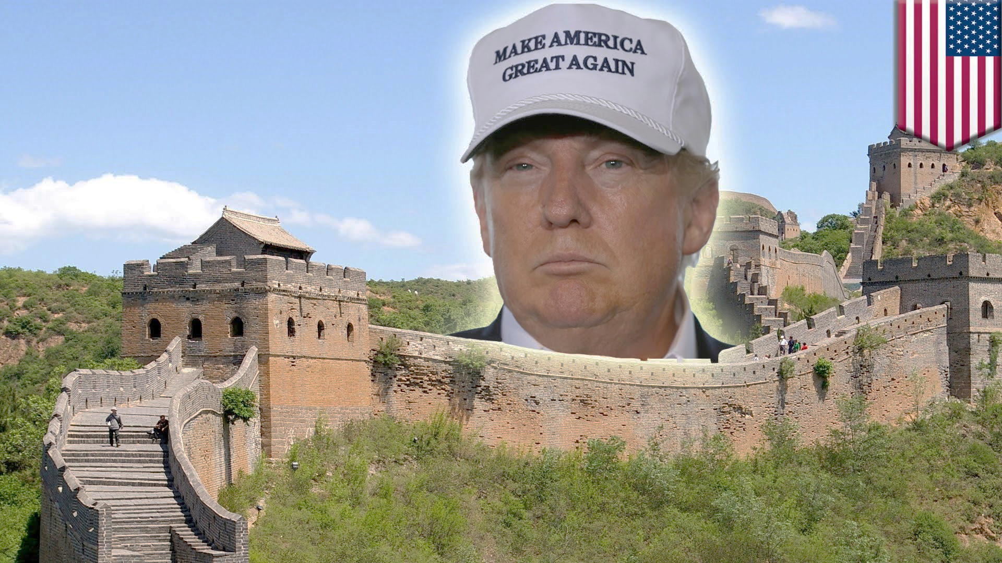
川普的墙壁

Slide 2
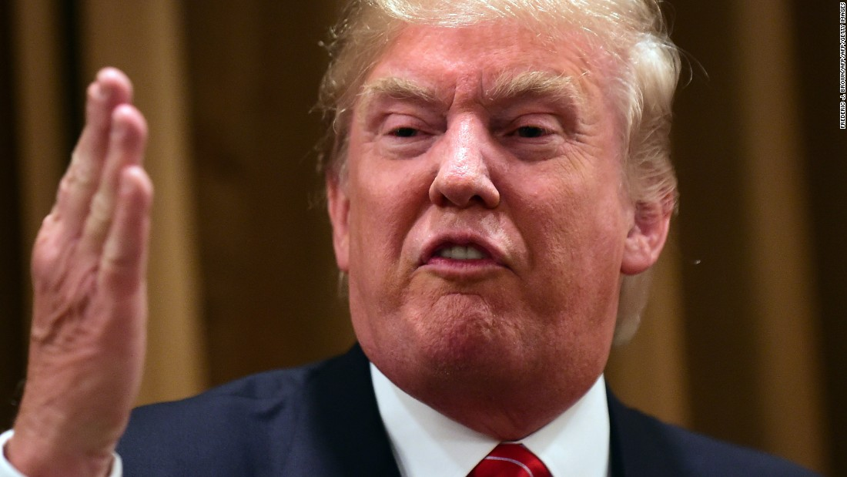

Slide 3
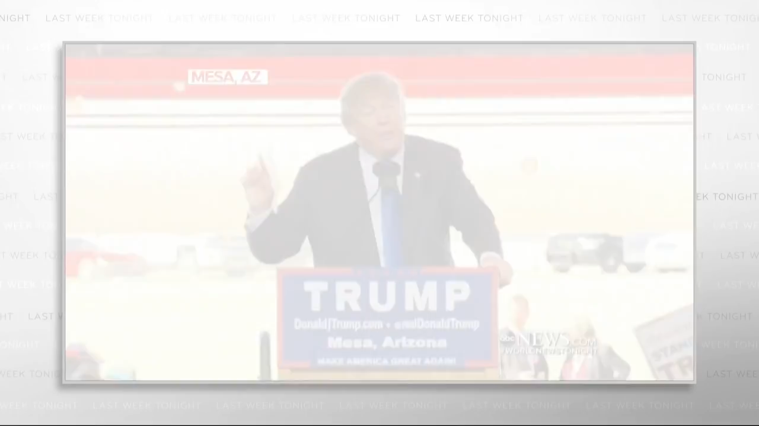
“墨西哥会付的，还有他们会很高兴地付”

Slide 4
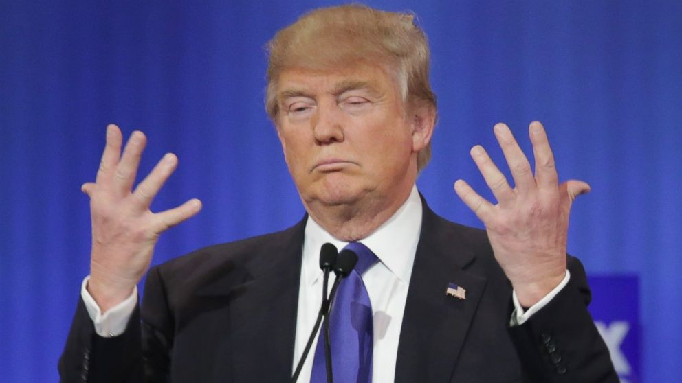

Slide 5
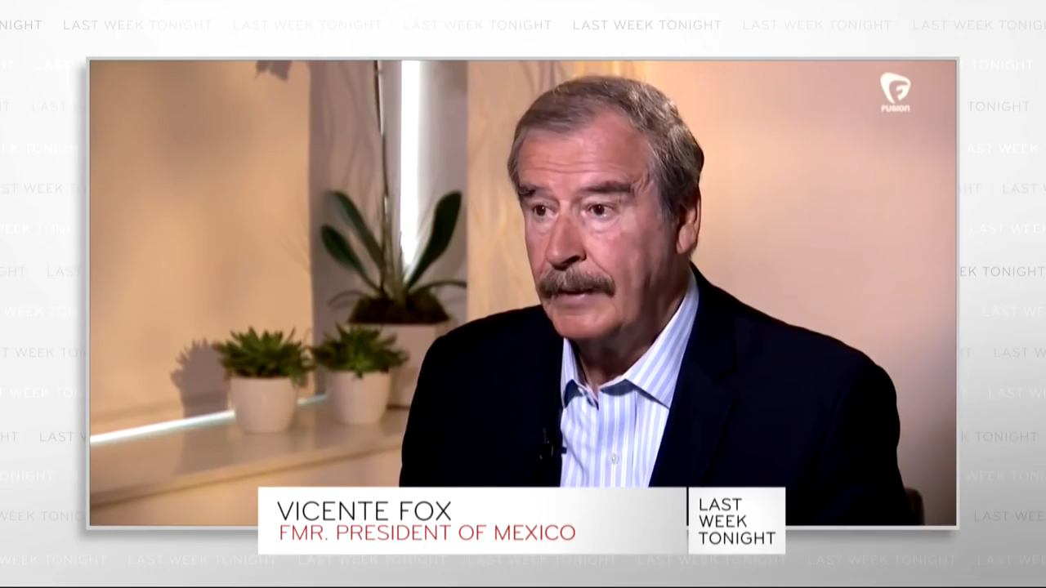
“我不会付那座城墙。他【川普】应该付。”

Slide 6
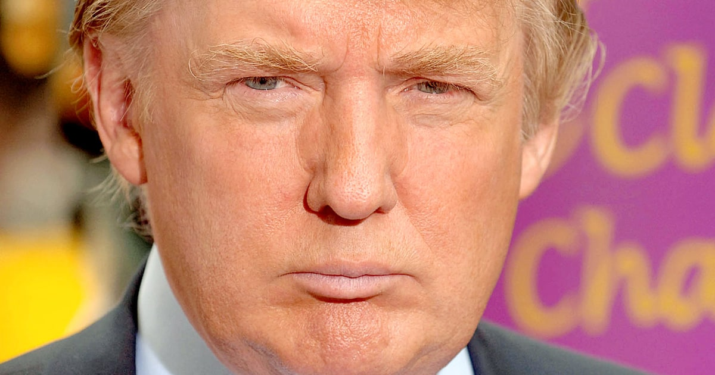

Slide 7
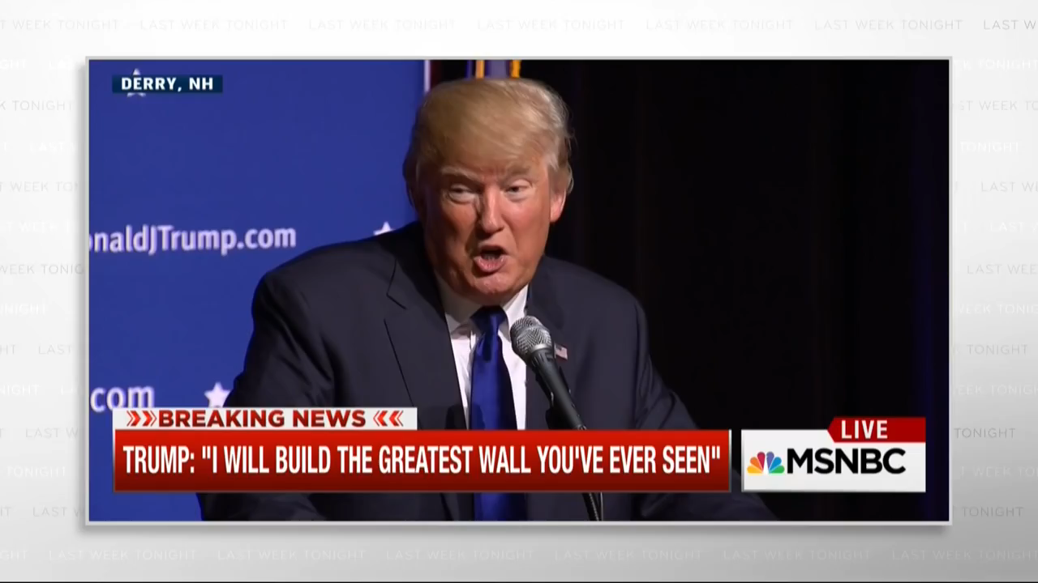
“没有梯子能登上这个。。。如果他们上来那儿【城墙的上面】，那不能下去。。。或者一条绳索。”

